Slide 1
WEB DEVELOPMENT COURSE PROJECT
城市空气质量监测看板
用可复现的模拟数据完成采集、存储、接口与可视化闭环
第9组
钱沛桥 数据 卢浩 后端与整合 李梦琪 前端与展示
Oracle JDK 25 · Spring Boot 3.5.16 · MyBatis 3.0.5 · MySQL 8 · ECharts 5.5.1
50 城市
109550 条记录
8 个 API · 6 个 KPI · 5 类图表

Slide 2
现实背景与选题原因
02
空气质量数据同时具有时间变化、城市差异和等级分布，适合完整展示 Web 数据链路
为什么选择这个项目
01
普通表格难以快速比较
用户实际操作路径
数据同时包含日期、城市、污染物和质量等级。单独看明细很难发现趋势与城市差异。
1
选择城市和日期
02
看板适合现场演示
2
切换 PM2.5 等指标
用户改变城市、日期或指标后，前端重新请求后端，KPI、图表和明细数据同步更新。
3
查看 KPI 与五类图表
03
覆盖课程核心内容
项目同时体现 HTML/CSS/JavaScript、数据库、MyBatis、REST API、测试、Git 和 AI 协作。
4
分页核对明细记录
第9组 城市空气质量监测看板

Slide 3
数据来源、生成与清洗
03
监测值为程序生成的教学演示数据，明确标注来源，不冒充真实监测站数据
50
2191
109550
×
=
个城市
个连续日期
条空气质量记录
生成规则
清洗与验证
01
固定随机种子 2026
01
非空、唯一和数值范围
每次从空数据库初始化都得到相同规模和分布，方便核对测试结果，也便于换电脑复现。
关键字段禁止为空，城市与日期组合唯一；污染物不低于 1，AQI 限制在 20 至 300。
02
加入周期和城市差异
02
SQL 计数核对
以基础值叠加年度周期、周周期、地区系数和天气扰动，生成五项污染物，再折算 AQI。
使用 COUNT、城市数、最早和最晚日期、等级分布四类查询确认生成结果与文档一致。
第9组 城市空气质量监测看板

Slide 4
技术架构与版本
04
前端和后端由同一个 Spring Boot 服务提供，降低换电脑演示时的部署复杂度
浏览器
Spring Boot 3.5.16
MyBatis 3.0.5
MySQL 8
›
›
›
HTML5 · CSS3
原生 JavaScript · Fetch
ECharts 5.5.1
Controller 接收参数
Service 处理规则
Result<T> 统一返回
Mapper 接口与 XML
动态筛选、聚合 SQL
后端分页排序
正式环境数据存储
日期与城市联合索引
唯一约束防止重复
运行环境
Oracle JDK 25
ECharts 5.5.1
JUnit 5 + MockMvc
Git + GitHub
H2 仅用于本地快速演示和自动测试，不替代正式 MySQL 8 配置。Swagger 用于现场查看接口，JUnit 5 和 MockMvc 用于自动验证。
第9组 城市空气质量监测看板

Slide 5
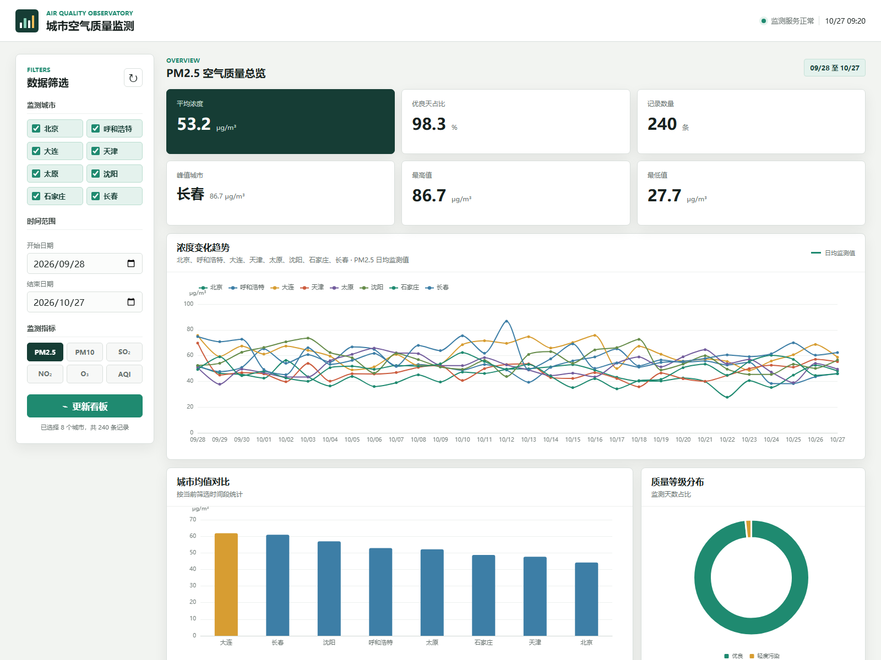
网页使用方法
05
现场演示时按照左侧筛选、顶部 KPI、趋势图、对比图和明细表格的顺序操作
演示顺序
01
选择城市
可多选城市横向比较；未选择时页面给出提示，避免无效请求。
02
设置日期
默认展示最近 30 天，也可以修改起止日期观察更长趋势。
03
切换指标
支持 PM2.5、PM10、SO2、NO2、O3 和 AQI，单位随指标变化。
04
更新看板
点击后并行调用统计、趋势、分布、排行、地图和分页接口。
第9组 城市空气质量监测看板

Slide 6
功能完成情况
06
各项数量均达到或超过任务书要求，页面筛选会真实请求数据库聚合结果
6
5
8
4+
KPI 指标
图表类型
REST API
交互方式
要求至少 5 个
折线、柱状、环形、排行、空间分布
要求至少 5 个
城市、日期、指标、分页排序
6 个 KPI
5 类图表
平均值、优良天占比、记录数、峰值城市、最高值、最低值
趋势折线、城市均值柱状、等级环形、Top N 排行、经纬度空间散点
所有统计数据都由数据库查询或聚合产生，不使用前端写死结果。接口统一返回 Result<T>，参数错误返回 400，记录不存在返回 404。
第9组 城市空气质量监测看板

Slide 7
AI 协作过程与人工验证
07
AI 用于拆解要求、生成草稿和定位问题，最终结果仍通过测试、SQL 和浏览器操作确认
1
›
2
›
3
›
4
›
5
1
2
3
4
5
读任务书
设计方案
协助开发
排查报错
独立验证
先提取 10 万行、KPI、图表、API 和四类提交目录，防止只关注页面效果
比较不同技术路线后，确定数据字段、接口分层、数据库和看板交互
AI 生成代码与文档草稿，成员负责选择、修改并理解每段实现
提交完整报错和相关文件，根据现象定位 MyBatis XML、主键回填和 SQL 兼容问题
运行 8 项测试、SQL 计数、浏览器操作和文档逐页检查，不以 AI 回答作为完成依据
一次重要的不采纳与纠正
早期版本采用 JPA、H2 和 720 条数据。重新核对任务书后发现不满足 MyBatis、MySQL 8 和 10 万行要求，因此没有直接沿用。最终改为 MyBatis + MySQL 8，增加批量生成、索引和统一返回结构，并生成 109550 条可复现数据。
第9组 城市空气质量监测看板

Slide 8
测试、Git 与团队分工
项目已完成运行验证，源码、文档、SQL 和视频按提交目录整理
8
钱沛桥
项集成测试通过
负责数据字段、生成规则、清洗说明和 SQL 验证，答辩时说明数据为什么采用模拟生成。
测试覆盖初始化数据量、城市列表、分页筛选、统计、等级分布、排行与地图、单条详情，以及非法指标和反向日期。
卢浩
负责 MyBatis、后端接口、统一异常处理、自动测试和整体整合，答辩时说明接口与验证方法。
GitHub
LHWLX / air-quality-dashboard
李梦琪
负责前端页面、筛选联动、ECharts 图表和现场操作演示，答辩时按使用流程展示看板。
答辩现场：启动工程 → 操作看板 → 说明数据与 AI 协作 → 回答问题

